Slide 1
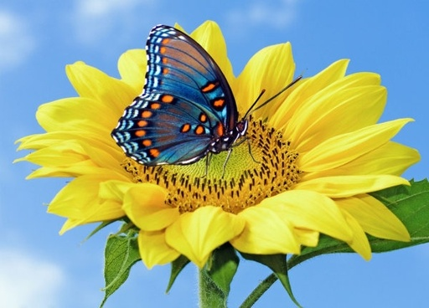
স্বাগতম
সবাইকে

Slide 2
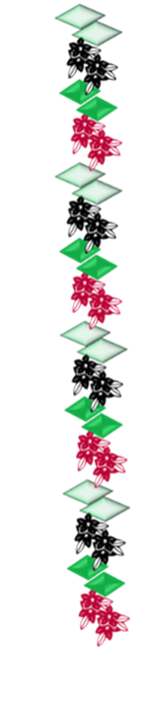


উপস্থাপনায়
পাঠ পরিচিতি
অজয় কৃষ্ণ গোমস্তা
সহকারি শিক্ষক
নিয়ামতি আদর্শ স: প্রা: বিদ্যালয়
বাকেরগঞ্জ, বরিশাল।
01719-778134
ajoygomosta@gmail.com
শ্রেণিঃ দ্বিতীয়
অধ্যায়ঃ দশম
পাঠের শিরোনামঃ জ্যামিতিক আকৃতি
সময়ঃ ৫০ মিনিট
তারিখঃ ২৯/০৯/২০১৭

Slide 3



শিখনফল
এই পাঠ শেষে শিক্ষার্থীরা-
1। ২৭.1.১. ঘনক, গোলক, কোণক, বেলন আকৃতি
চিনে বলতে পারবে।
2। ২৭.1.২. আকৃতিগুলো পৃথক করে সাজাতে পারবে।

Slide 4
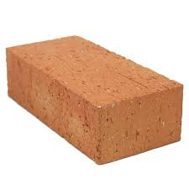
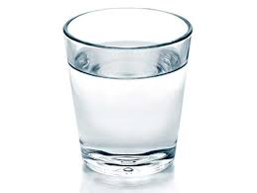
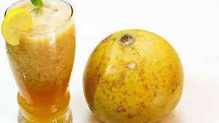

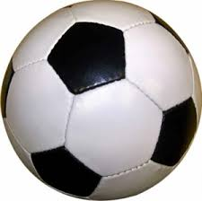
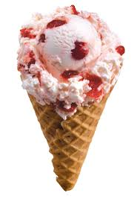
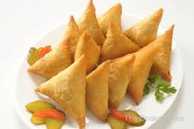
ছবিতে তোমরা কি দেখতে পাচ্ছ ?
এগুলো জ্যামিতিক আকৃতি

Slide 5

পাঠ শিরোনাম
জ্যামিতিক আকৃতি

Slide 6
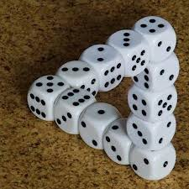

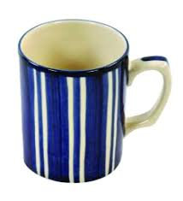
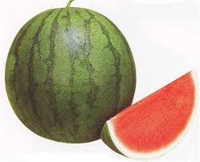
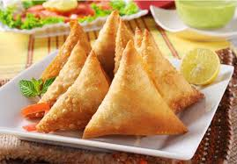
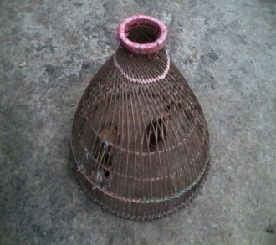
নিচের ছবিগুলোর আকৃতি কোনটি কেমন ?
ঘনক
বেলন
গোলক
কোণক

Slide 7
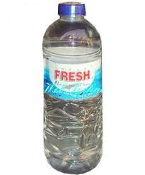
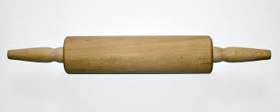

নিচের ছবির আকৃতির গুলোর নাম জেনে নেই
ঘনক
ইট
ছক্কা
বই
বেলন
মগ
বেলন
গ্লাস
বোতল
গোলক
বল
তরমুজ
বেল
কোণক
কোণ আইসক্রীম
সমুচা
পলো

Slide 8
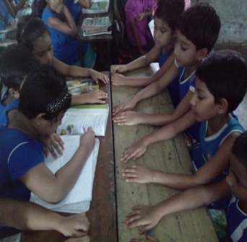
দলীয় কাজ
লাল দল
তিনটি ঘনকের নাম লিখ।
সবুজ দল
তিনটি বেলনের নাম লিখ।
হলুদ দল
তিনটি গোলকের নাম লিখ।
নীল দল
তিনটি কোণকের নাম লিখ।

Slide 9
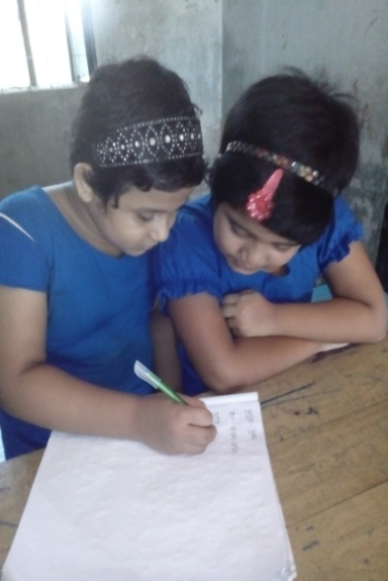
নিচে কয়েকটি আকৃতির নাম দেওয়া হয়েছে
এগুলো নিচের ছকের মত ছক করে খাতায় লিখ।
ইট
গ্লাস
কোণ আইসক্রীম
বই
জোড়ায় কাজ
মগ
সিঙ্গারা
তরমুজ
বল
ঘনক
বেলন
কোণক
গোলক
এবার মিলিয়ে দেখ

Slide 10
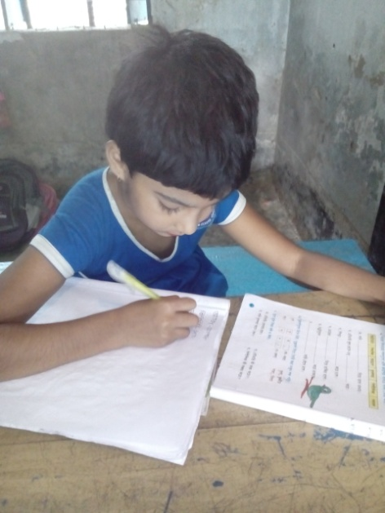
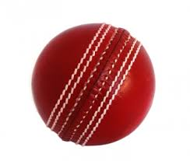
নিচের কোনটি কোন আকৃতির মিল কর
ঘনক
বেলন
একক কাজ
গোলক
কোণক

Slide 11

নিচের কোনটি কোন আকৃতির বল-
গোলক
কোণক
বেলন
ঘনক

Slide 12
মৌখিক মূল্যায়ণ
নিচের প্রশ্নগুলোর উত্তর দাও-
দুইটি ঘনকের নাম বল।
দুইটি বেলনের নাম বল।
দুইটি গোলকের নাম বল।
দুইটি কোণকের নাম বল।

Slide 13
বাড়ির কাজ
ঘনক, গোলক, কোণক ও বেলন আকৃতির চিত্রগুলো এঁকে আনবে।

Slide 14
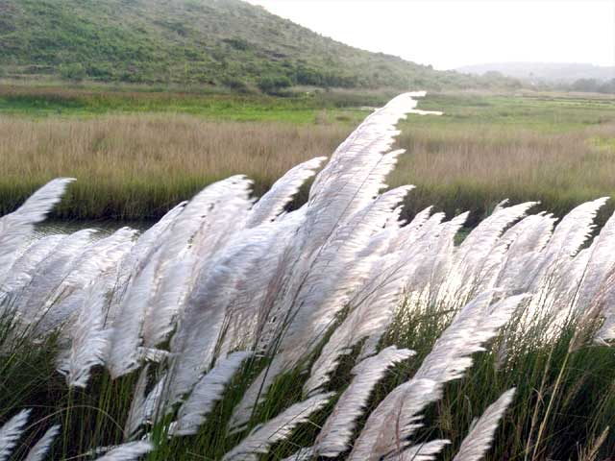
ধন্যবাদ
সবাইকে

